Slide 1
Население Европейского Юга
Город Ростов-на-Дону- город миллионер

Slide 2
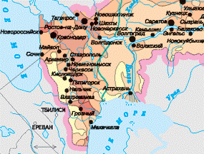
Население Европейского Юга составляет 18 млн. человек, 40 национальностей (12% от общероссийского).
Размещено население крайне неравномерно. средняя плотность населения 50 человек на 1 кв.км. Краснодарский край и Ростовская область сосредоточивают в своих пределах почти 3/5 населения района. Наивысшие показатели плотности населения отмечаются в предгорьях, в районах интенсивного земледелия Краснодарского края и в индустриальных районах Ростовской области. А в северо-восточных засушливых районах Ставрополья, Дагестана и Ростовской области население крайне малочисленно.

Slide 3
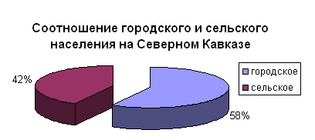
Европейский Юг -не относится к высоко урбанизированным регионам. Доля городского населения здесь ниже средне российского (55%).
В Республиках Дагестан, Ингушетия, Карачаево-Черкесской и Чеченской - даже преобладает сельское население (около 60%).
44%
55%

Slide 4
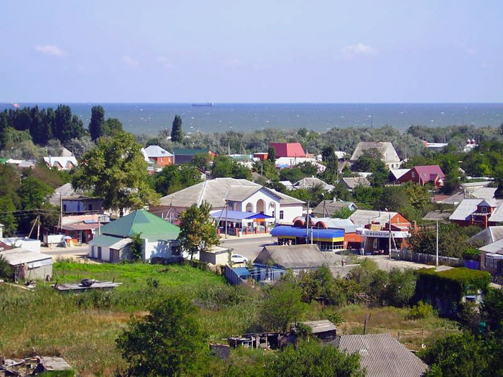
На предгорных равнинах основной тип сельского населенного пункта – станица. Крупные станицы обычно протягиваются вдоль степных речек и балок. Численность жителей в таких населенных пунктах может превышать 12 тысяч человек и по этому показателю они могли бы считаться городами. Однако их население занято, в основном, в сельском хозяйстве, а значит станица – тип сельского, а не городского населенного пункта.

Slide 5
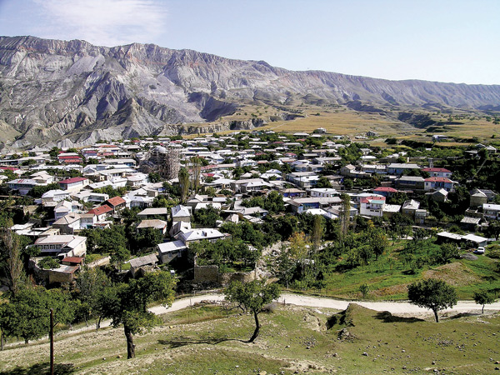
Горные села значительно меньше по своим размерам. Сохранившиеся старинные кавказские села чрезвычайно живописны. Каменные дома с плоским крышами лепятся почти вплотную друг к другу вдоль узких улочек. Нередко такой дом окружен каменным забором, который раньше выполнял и оборонительную функцию.

Slide 6
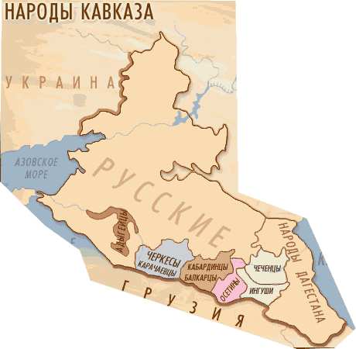

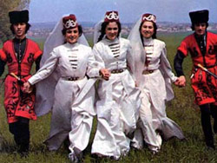
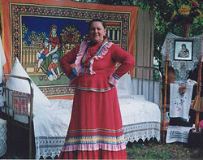
Национальный состав населения отличается исключительной пестротой - насчитывается несколько десятков народностей и этнических групп коренного населения (принадлежащих не только к разным языковым группам, но и к разным языковым семьям). Среди них по численности выделяются группы осетин, кабардинцев, чеченцев и др., проживающих в основном в пределах своих республик.

Slide 7
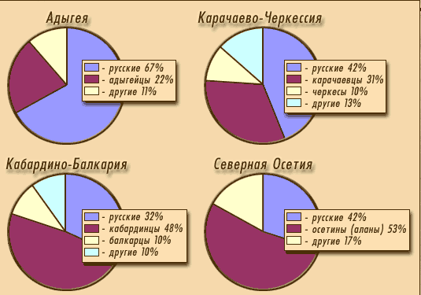
Преобладает в районе, однако, русское население, даже в горных республиках Кавказа доля русских среди населения колеблется от 9% в Дагестане до 65% в Адыгее.
В XVIII в. возникли казачьи поселения на берегах Терека, Кубани, Дона, на Ставрополье.

